Slide 1
Электронный гражданин

Slide 2
Министерство информационного развития и связи Пермского края
Способы получения государственных и муниципальных услуг
2
Notes:
<номер>

Slide 3
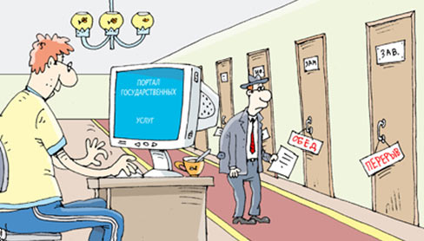
Министерство информационного развития и связи Пермского края
Получение государственных и муниципальных услуг в электронной форме: преимущества
Отсутствие очередей
Возможность выбора места получения результата услуги
Возможность подать заявления с домашнего компьютера
Выбор удобного времени и места обращения
Самостоятельное получение подробной информации об услугах
Экономия личного времени и денежных средств
Возможность получения информации о статусе рассмотрения поданной заявки
2

Slide 4
Министерство информационного развития и связи Пермского края
Загранпаспорт
Водительское
удостоверение
www.gosuslugi.ru
9

Slide 5
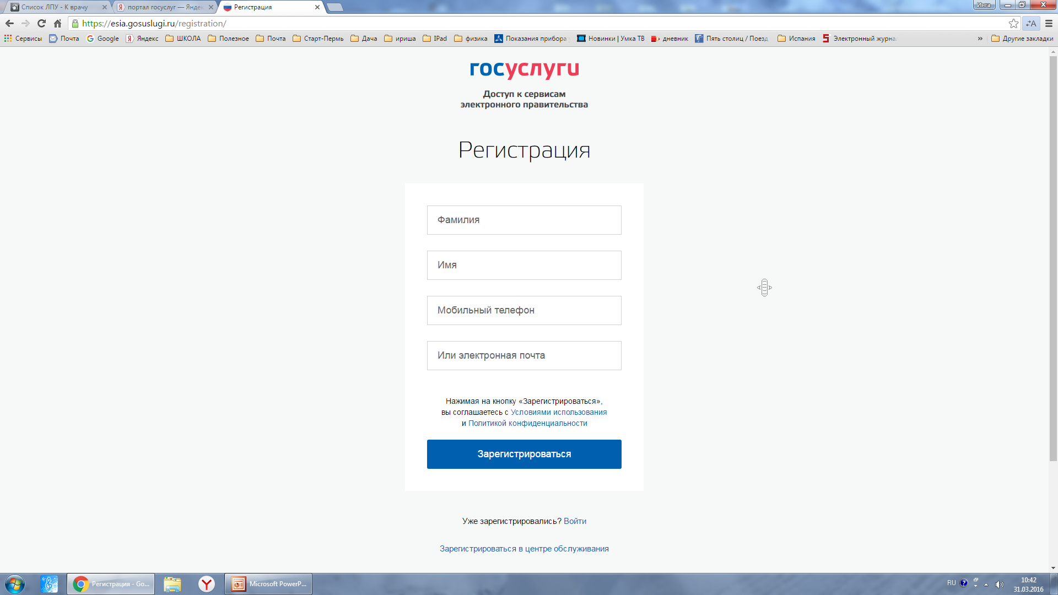
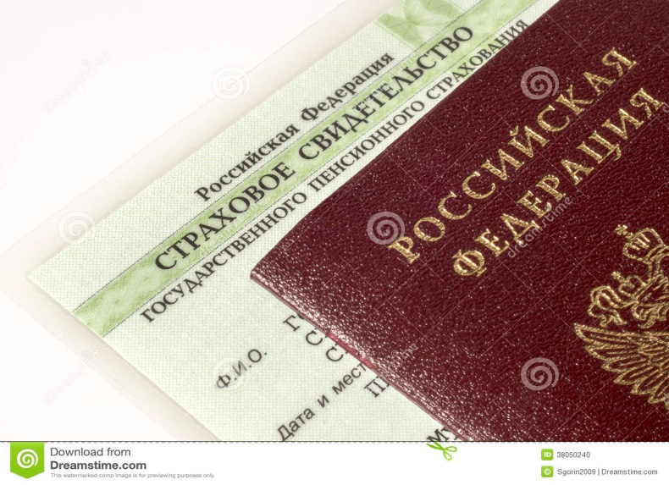
Министерство информационного развития и связи Пермского края
Регистрация на портале гос. услуг
2
Notes:
<номер>

Slide 6
Министерство информационного развития и связи Пермского края
Авторизация на портале гос. услуг
Личный кабинет пользователя –
электронный сервис, однозначно
идентифицирующий пользователя,
прошедшего авторизацию
на портале государственных
и муниципальных услугах.
Услуга может быть полностью
предоставлена через портал
государственных и муниципальных
услуг или частично, в случае
необходимости личного присутствия
Заявителя или предоставления
им оригиналов документов.
9

Slide 7
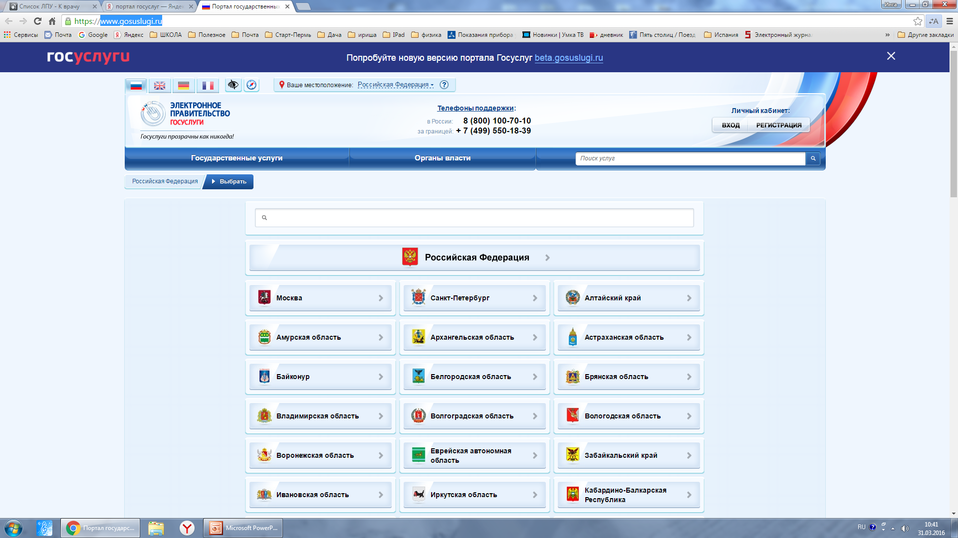
Министерство информационного развития и связи Пермского края
Возможности портала гос. услуг
2
Notes:
<номер>

Slide 8
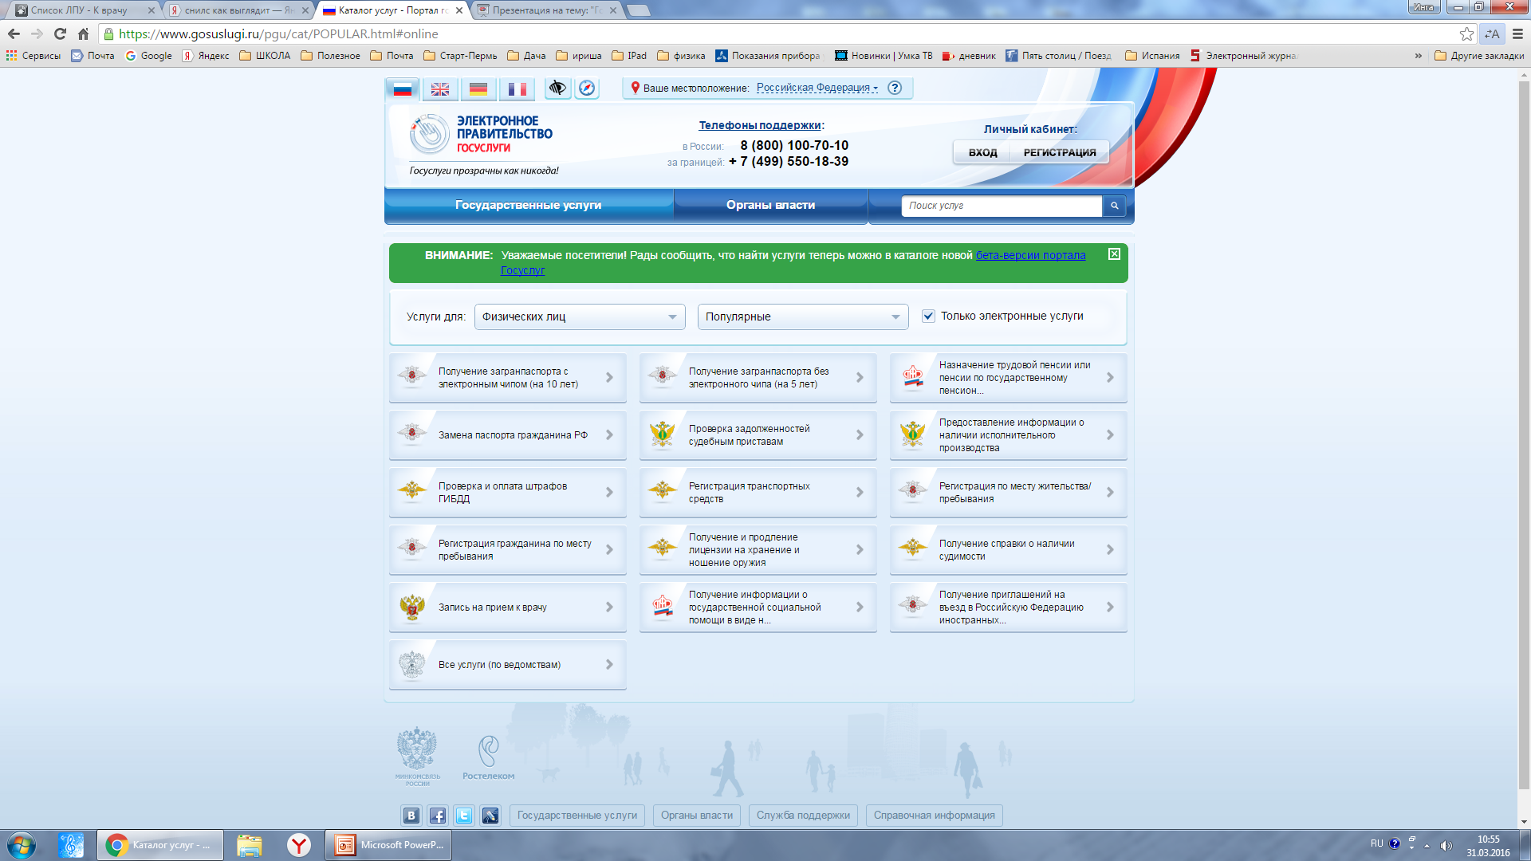
Министерство информационного развития и связи Пермского края
Возможности портала гос. услуг
2
Notes:
<номер>

Slide 9
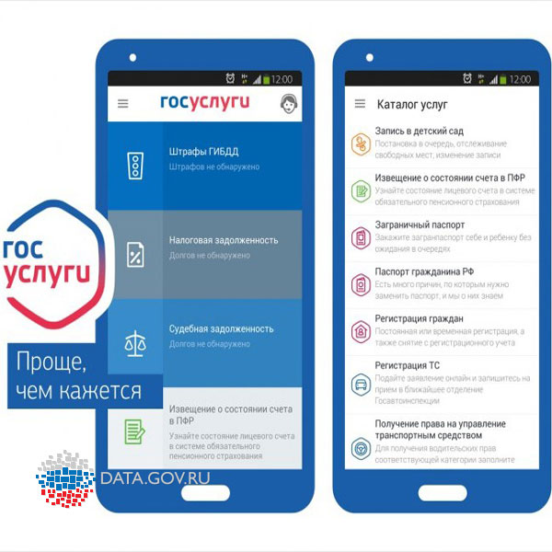
Министерство информационного развития и связи Пермского края
Мобильное приложение
2
Notes:
<номер>

Slide 10
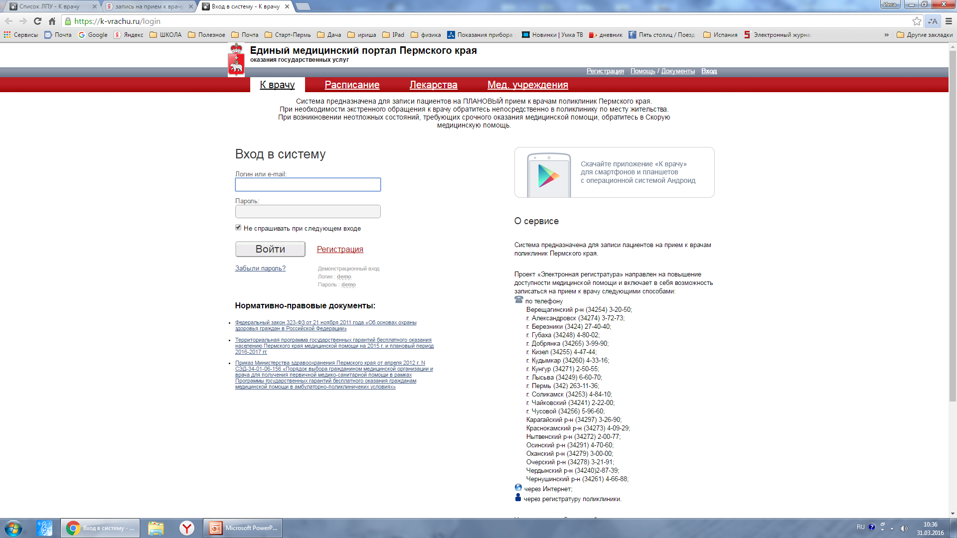
Министерство информационного развития и связи Пермского края
Услуга – запись к врачу
2
Notes:
<номер>

Slide 11
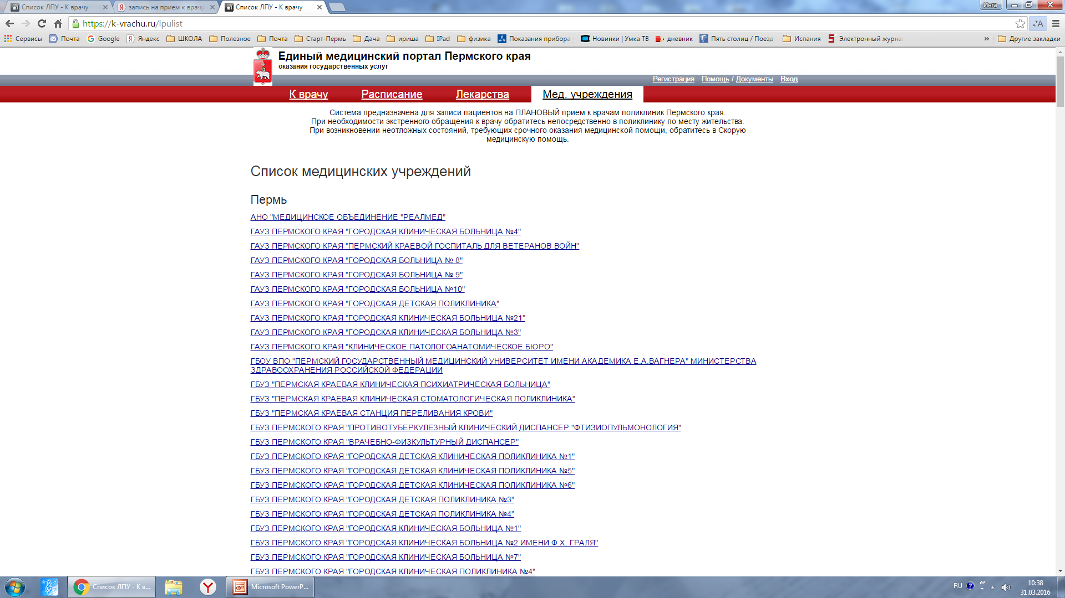
Министерство информационного развития и связи Пермского края
Услуга – запись к врачу
2
Notes:
<номер>

Slide 12
Министерство информационного развития и связи Пермского края
Услуга – электронный дневник
2
Notes:
<номер>

Slide 13
Министерство информационного развития и связи Пермского края
Услуга – оформление загранпаспорта
2
Notes:
<номер>

Slide 14
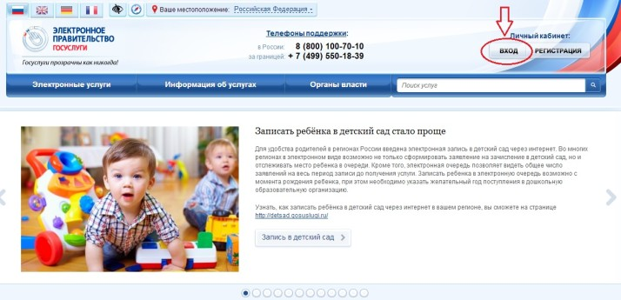
Министерство информационного развития и связи Пермского края
Услуга – запись в образовательные учреждения
2
Notes:
<номер>

Slide 15
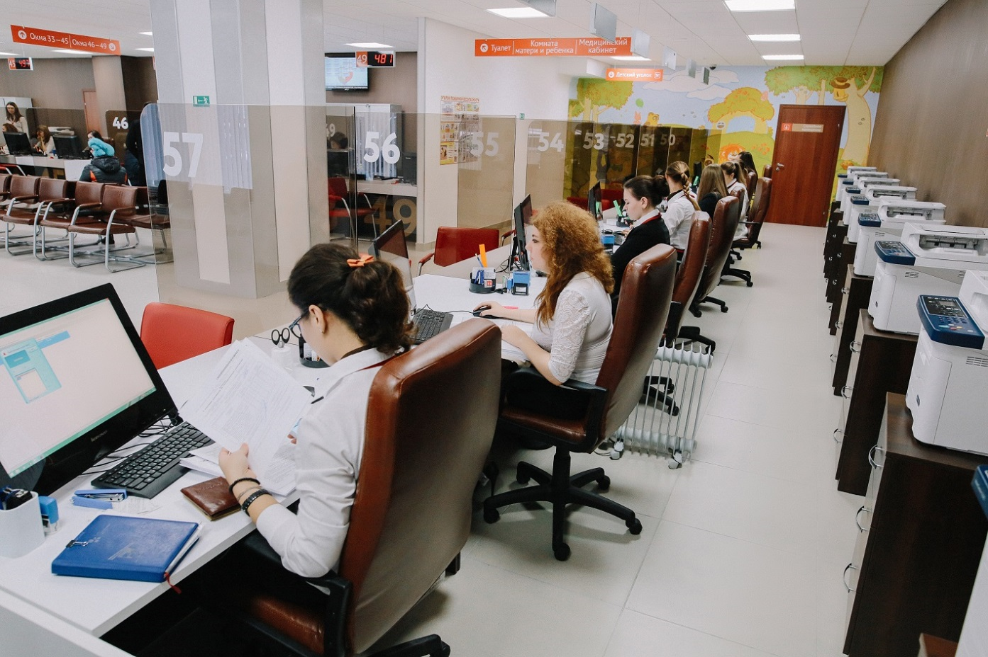
Министерство информационного развития и связи Пермского края
Многофункциональный центр
Горячая линия
8-800-555-05-53
3
Notes:
<номер>

Slide 16
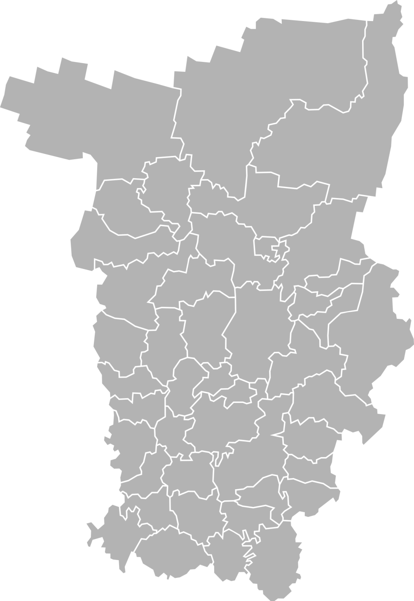
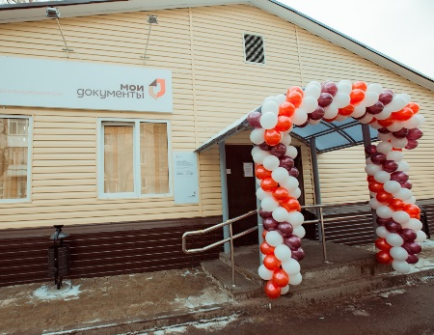
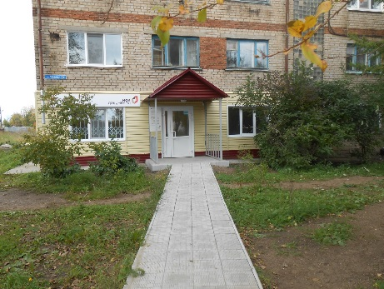
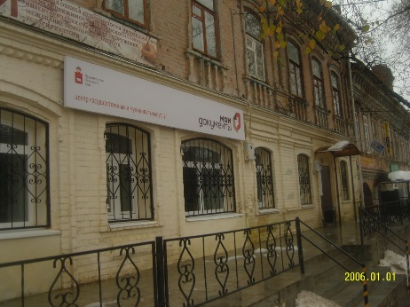
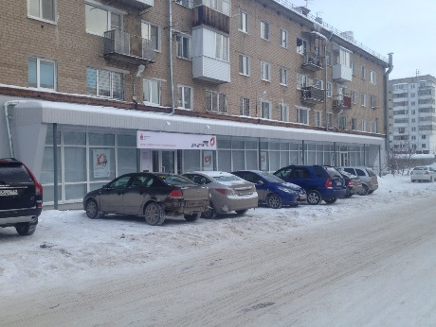
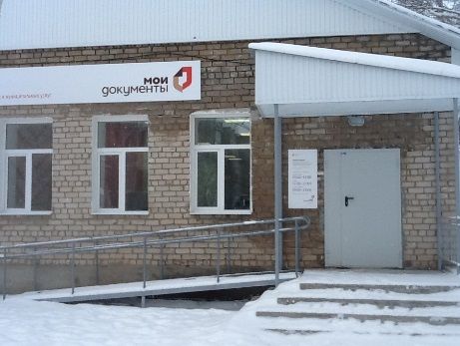
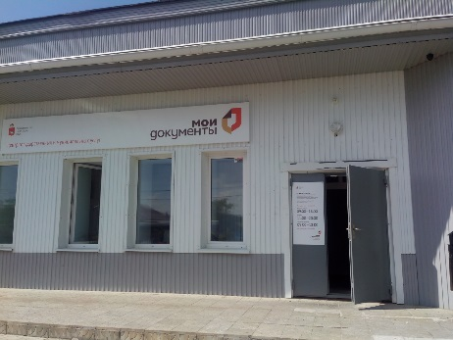
Министерство информационного развития и связи Пермского края
В Пермском крае 268 офисов МФЦ
Красновишерск
Соликамск
Березники
645 км
Кудымкар
Добрянка
Краснокамск
Лысьва
Пермь
Кунгур
Чернушка
417,5 км
5

Slide 17
Министерство информационного развития и связи Пермского края
Официальный сайт МФЦ
4
Notes:
<номер>

Slide 18
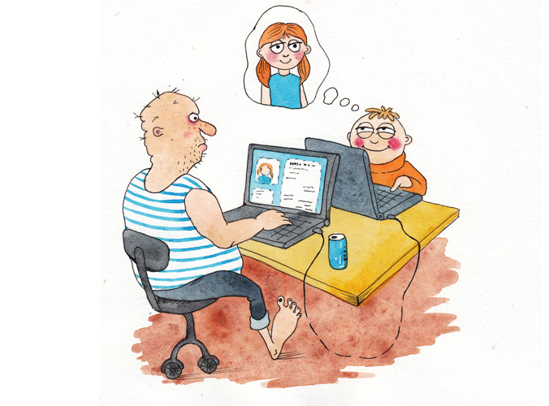
Министерство информационного развития и связи Пермского края
Безопасный интернет
Нельзя всем подряд сообщать свои настоящие имя, фамилию, телефон, адрес, номер школы, а также отправлять фотографии себя, своей семьи и друзей.
Нельзя открывать вложенные файлы электронной почты, когда не знаешь отправителя. Открывай только те ссылки, в которых уверен.
Нельзя грубить, придираться — вести себя невежливо и агрессивно. Уважай другого пользователя.
Никогда не распоряжайся деньгами твоей семьи без разрешения старших. Спроси родителей.
Встреча с Интернет-знакомыми в реальной жизни бывает опасной: за псевдонимом может скрываться преступник. Хочешь встретиться – посоветуйся со взрослым, которому доверяешь.

Slide 19
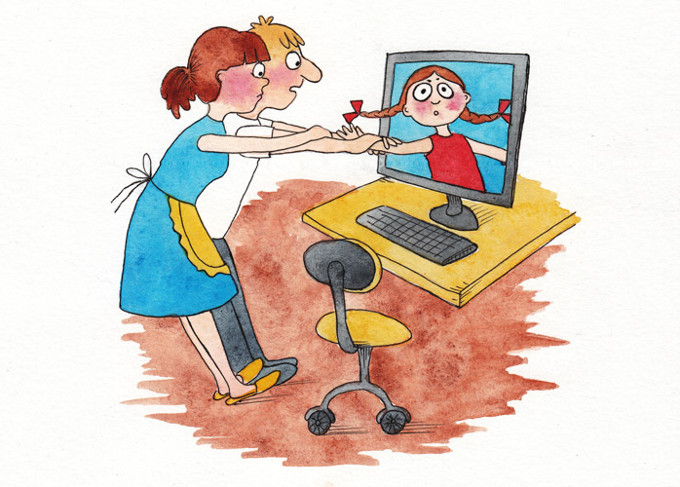
Министерство информационного развития и связи Пермского края
Безопасный интернет
Не все в Интернете пишут правду. Читаешь о себе неправду в Интернете — сообщи об этом своим родителям.
Приглашают переписываться, играть, обмениваться – проверь, нет ли подвоха.
Незаконное копирование файлов в Интернете — воровство. Пользуешься Интернет-источником – делай ссылку на него.
Открыл что-то угрожающее — не бойся позвать на помощь.
Интернетом лучше всего пользоваться, когда поблизости есть кто-то из родителей или тех, кто хорошо знает, что такое Интернет, и как в нем себя вести.
Следи, чтобы антивирусная программа всегда была включена во время работы с Интернет.

Slide 20
Министерство информационного развития и связи Пермского края
Благодарю за внимание!
Министерство информационного развития и связи Пермского края
614006, Россия, Пермь, ул. Ленина, 51
+7 (342) 253 73 60
Официальный сайт:
http://mirs.permkrai.ru
E-mail: info@mpik.permkrai.ru
Notes:
<номер>

